Slide 1
Configurando o ambiente R e GitHub
Curso: Introdução à manejo, visualização e análise de dados com R

Slide 2


Slide 3
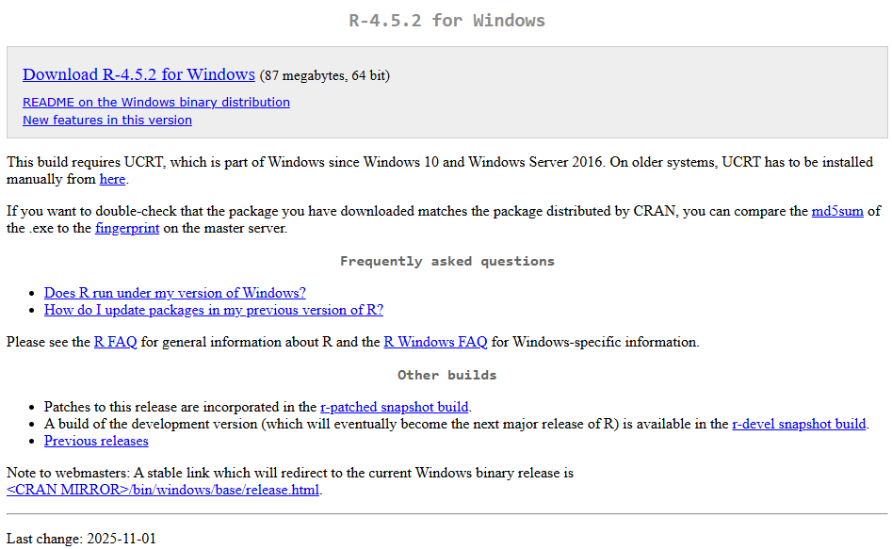
Baixando R
1
https://cran.r-project.org/bin/windows/base/

Slide 4
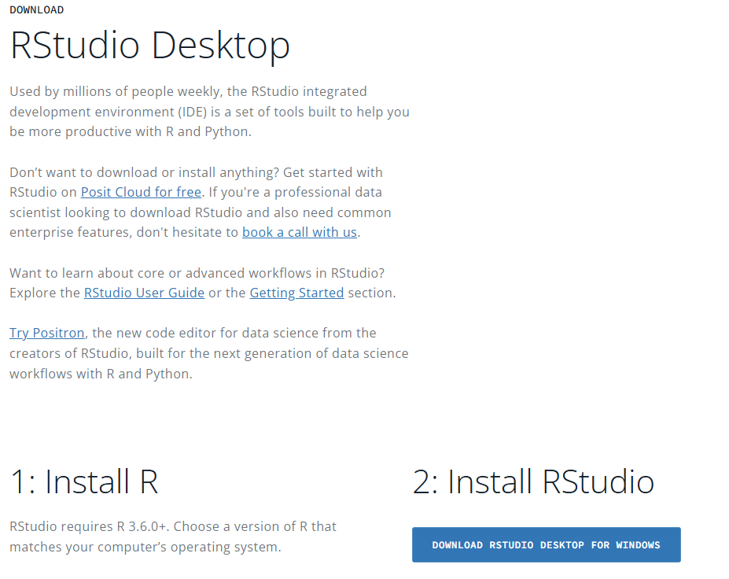
Baixando R e RStudio
1
2
https://cran.r-project.org/bin/windows/base/
https://posit.co/download/rstudio-desktop/

Slide 5
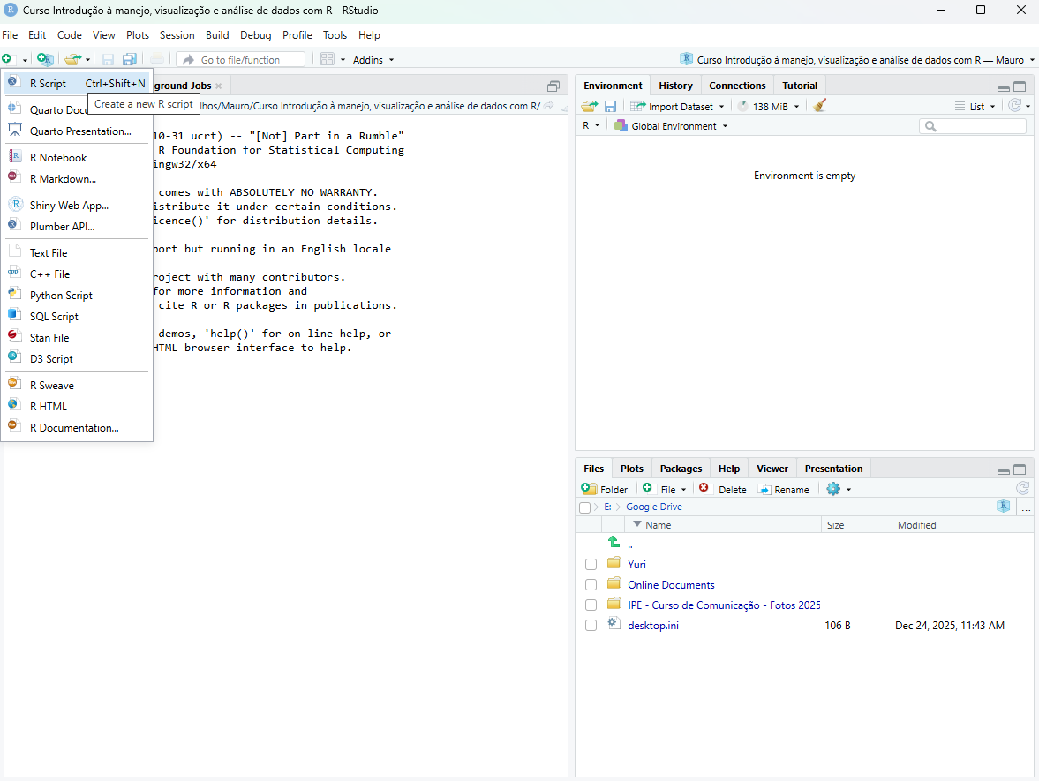
Explorando RStudio
Abrir um novo script
1

Slide 6
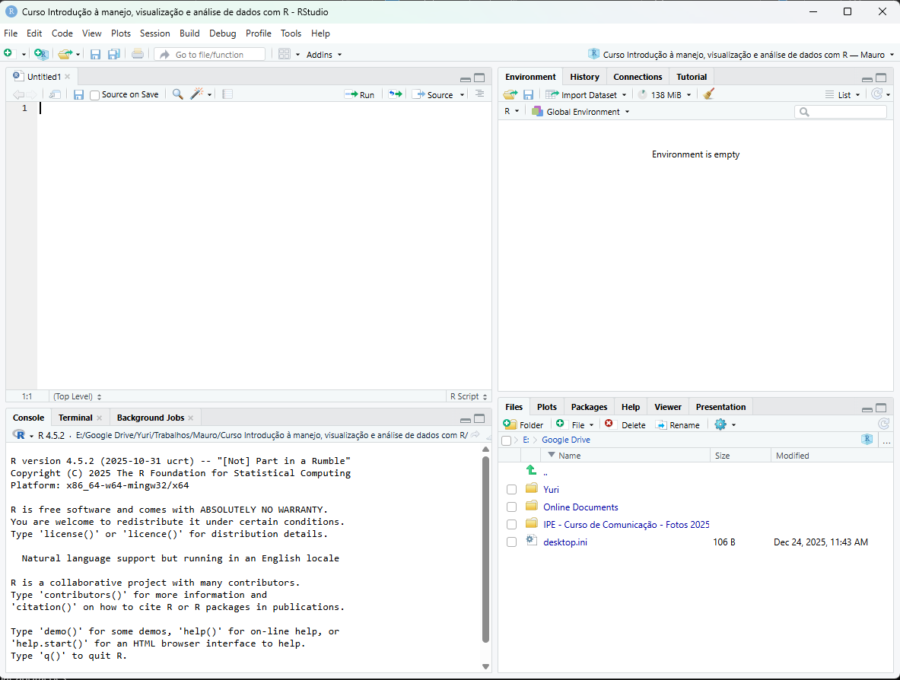
Explorando RStudio
Abrir um novo script
1
Aba onde vamos escrever o script
2

Slide 7
Explorando RStudio
Abrir um novo script
1
Aba onde vamos escrever o script
2
3
Console:
Ambiente onde os resultados do script rodado será impresso/mostrado

Slide 8
Explorando RStudio
Abrir um novo script
1
4
Ambiente:
Ambiente onde os arquivos carregados e criados ficarão amostra para acesso
Aba onde vamos escrever o script
2
3
Console:
Ambiente onde os resultados do script rodado será impresso/mostrado

Slide 9
Explorando RStudio
Abrir um novo script
1
4
Ambiente:
Ambiente onde os arquivos carregados e criados ficarão amostra para acesso
Aba onde vamos escrever o script
2
5
Ambiente que permite navegar pelo computador, acessar pastas, visualizar gráficos e procurar por pacotes/funções
3
Console:
Ambiente onde os resultados do script rodado será impresso/mostrado

Slide 10
Explorando RStudio
Abrir um novo script
1
4
6
Ambiente:
Ambiente onde os arquivos carregados e criados ficarão amostra para acesso
Icone que você clica para salvar o script. Se o script não está salvo em lugar algum, então uma janela vai abrir pedindo para você escolher onde salvar
Aba onde vamos escrever o script
2
5
Ambiente que permite navegar pelo computador, acessar pastas, visualizar gráficos e procurar por pacotes/funções
3
Console:
Ambiente onde os resultados do script rodado será impresso/mostrado

Slide 11
Explorando RStudio
Abrir um novo script
1
4
6
Ambiente:
Ambiente onde os arquivos carregados e criados ficarão amostra para acesso
Icone que você clica para salvar o script. Se o script não está salvo em lugar algum, então uma janela vai abrir pedindo para você escolher onde salvar
Aba onde vamos escrever o script
2
5
Ambiente que permite navegar pelo computador, acessar pastas, visualizar gráficos e procurar por pacotes/funções
3
Console:
Ambiente onde os resultados do script rodado será impresso/mostrado

Slide 12
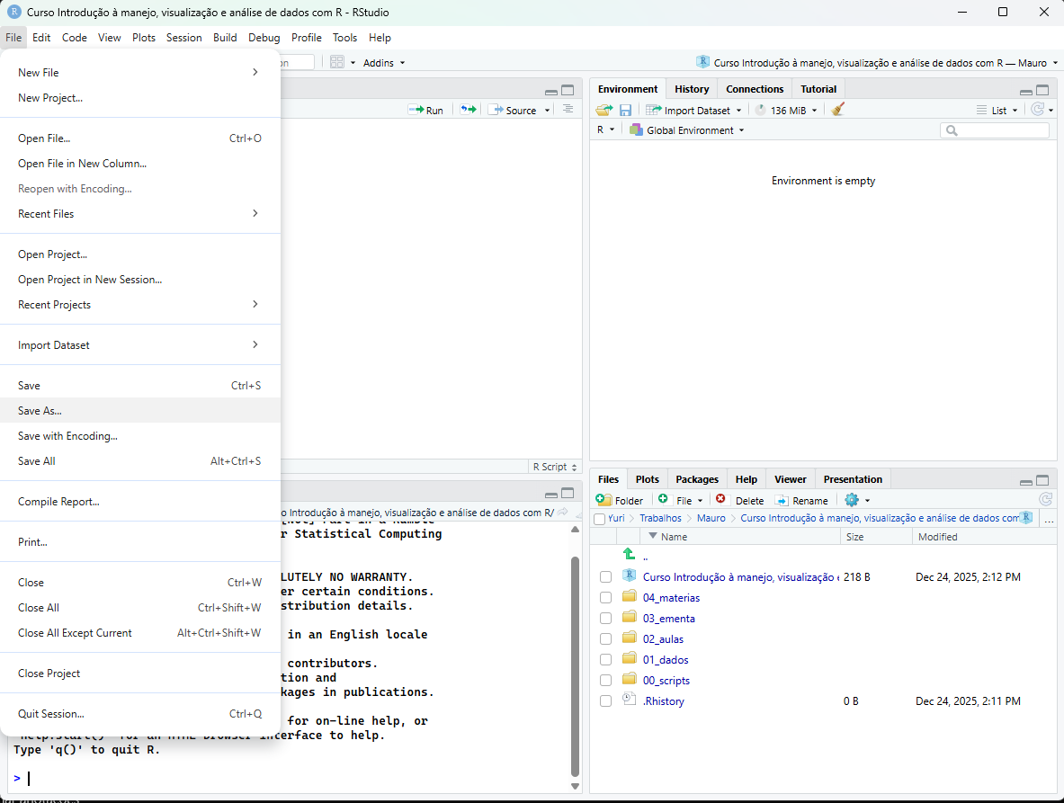
Explorando RStudio
Outra forma de salvar

Slide 13
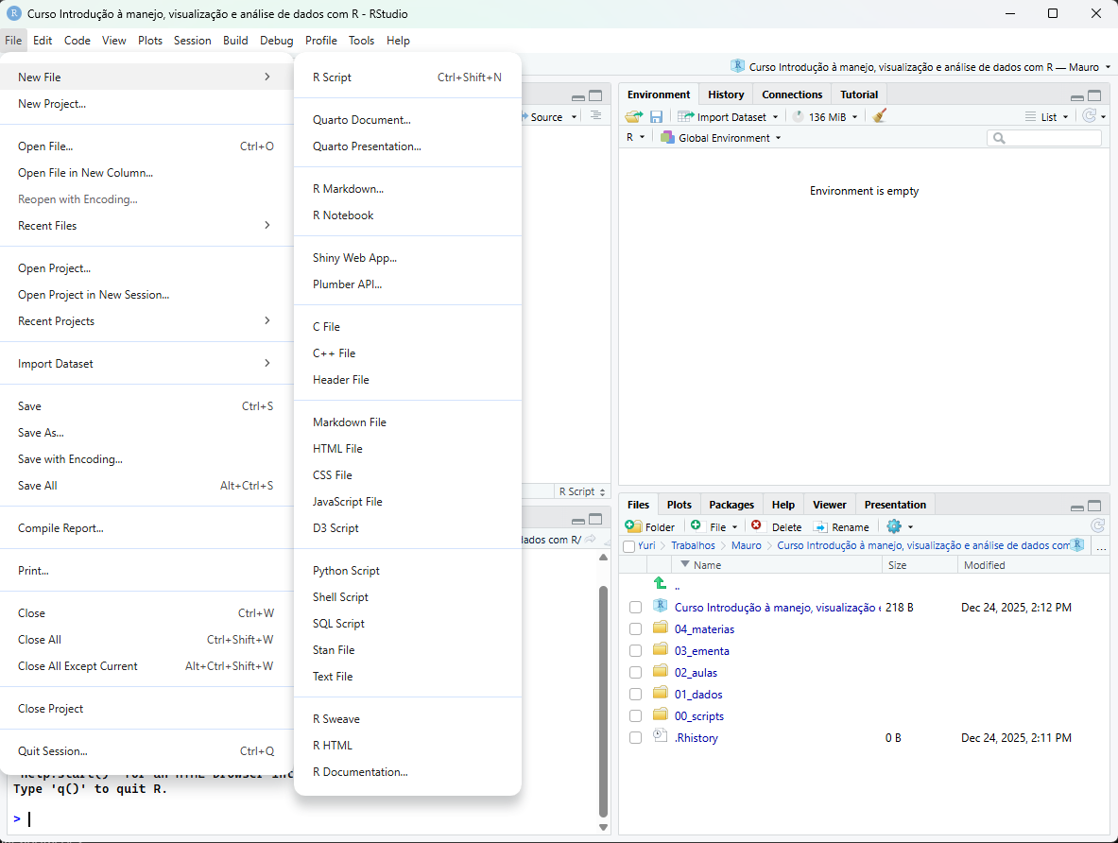
Explorando RStudio
Outros tipos de documentos, scripts, materiais, que o R Studio pode produzir.

Slide 14
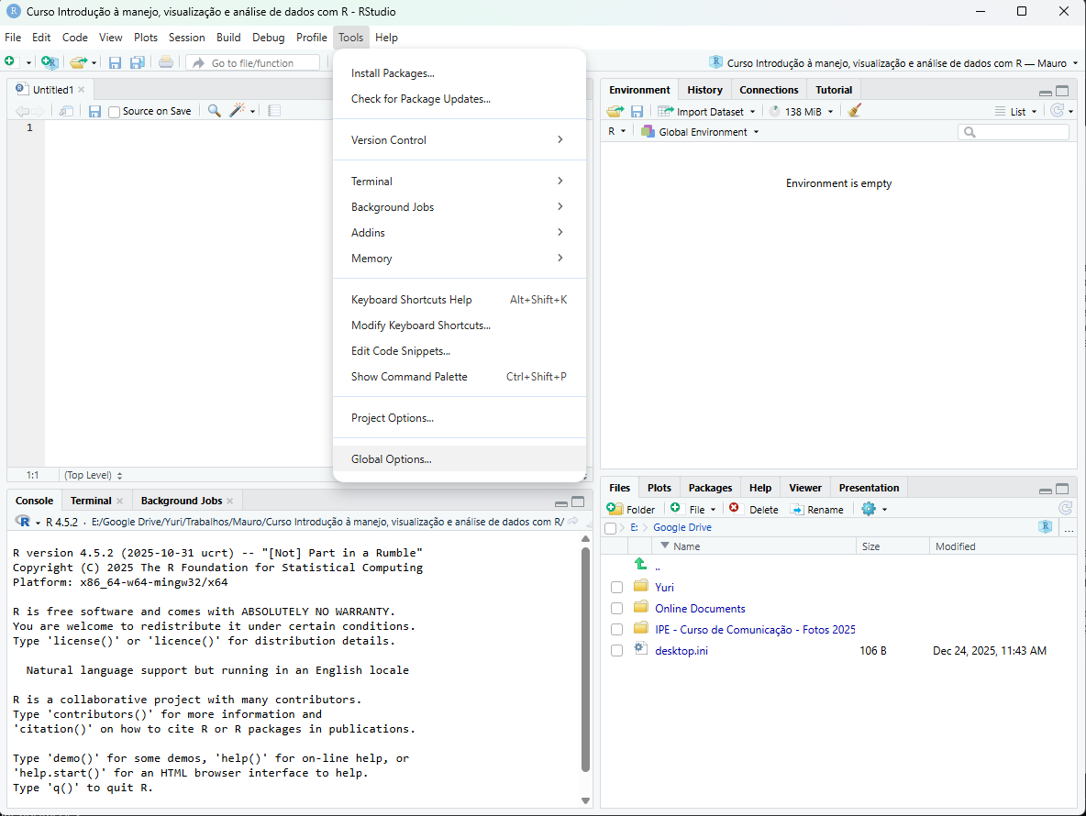
Configurando o RStudio

Slide 15
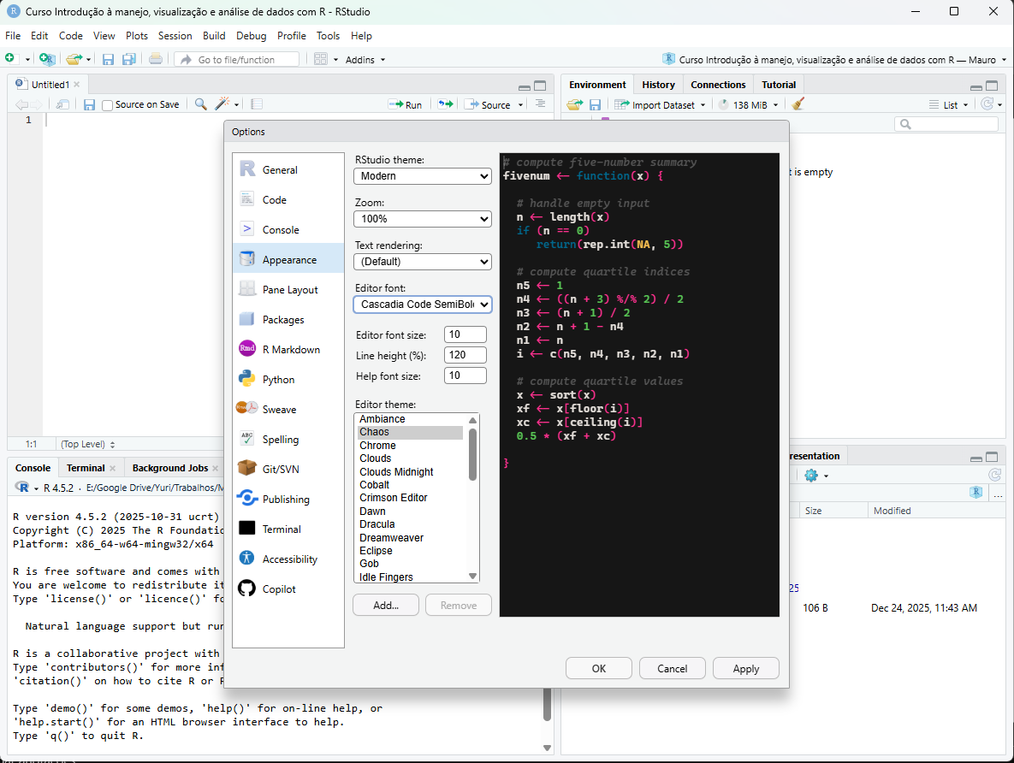
Configurando o RStudio

Slide 16
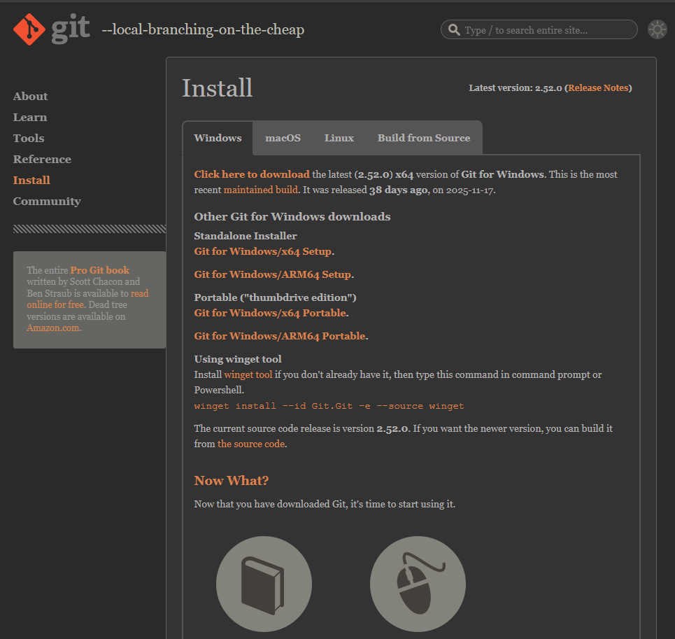
Instalando Git
https://git-scm.com/install/windows

Slide 17
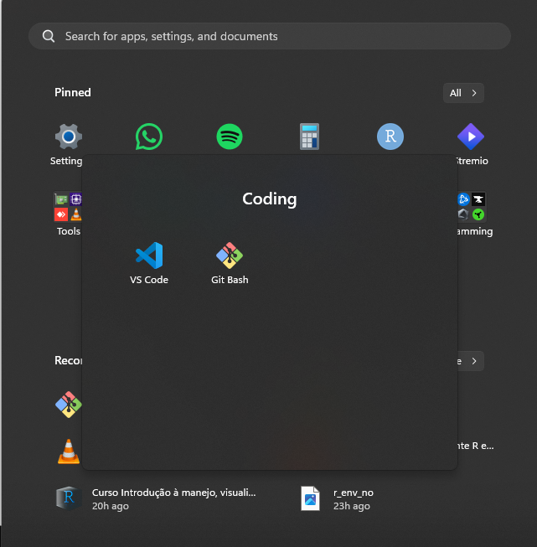
Instalando Git

Slide 18
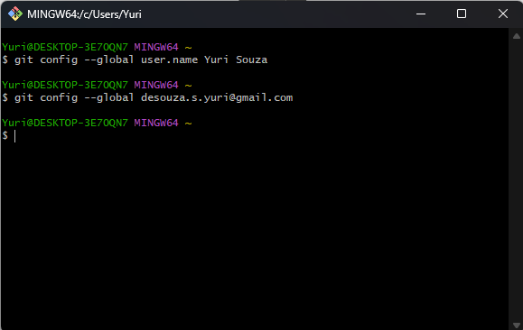
Instalando Git
1

Slide 19
Instalando Git
2

Slide 20
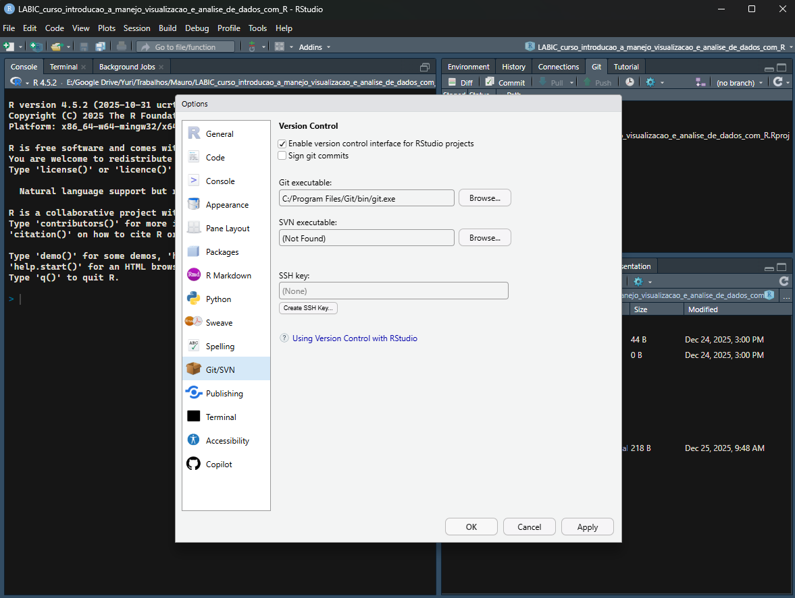
Instalando Git
1

Slide 21
Instalando Git
1
2

Slide 22
Instalando Git
1
2
3

Slide 23
Instalando Git
1
2
4
3

Slide 24
Instalando Git
1
2
4
5
3

Slide 25

Criando uma conta no GitHub
Não use e-mail institucional

Slide 26
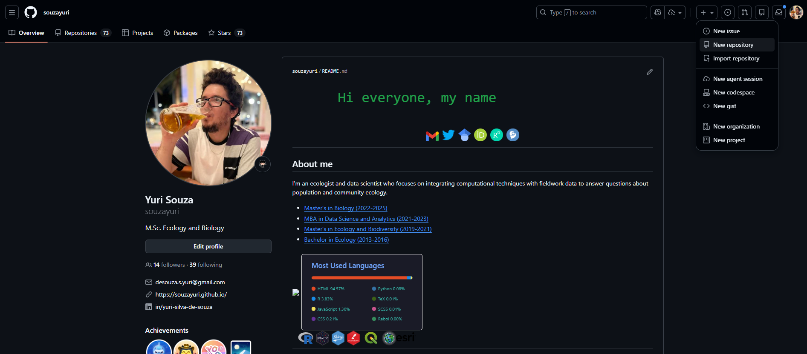
Criando uma conta no GitHub
Seus projetos/repositórios criados ou copiados (cloned)

Slide 27
Criando uma conta no GitHub
Seus projetos/repositórios criados ou copiados (cloned)
Criando um novo repositório

Slide 28
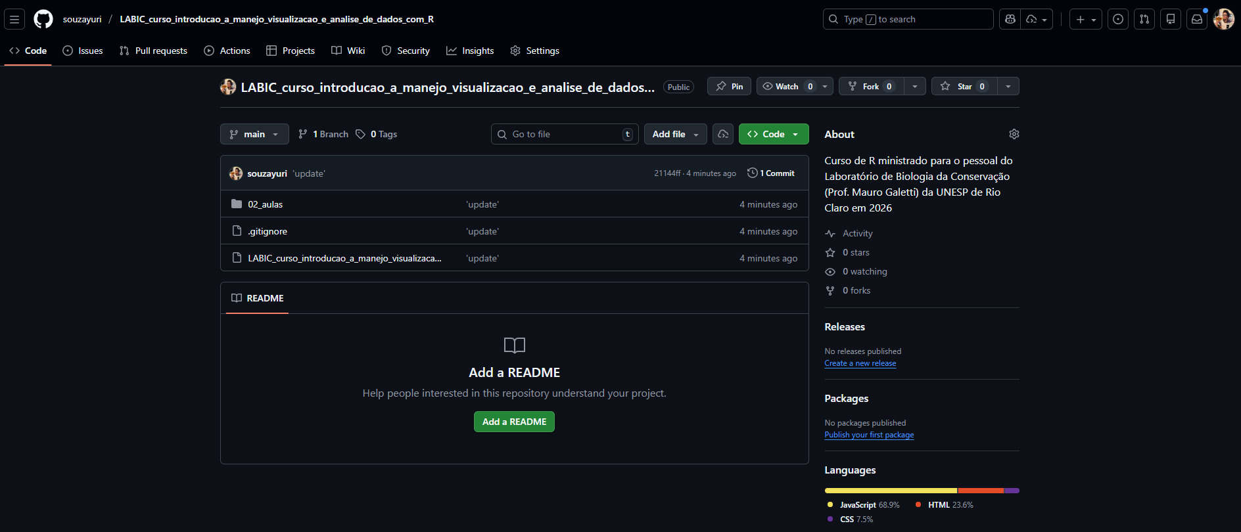
Baixando um repositório do GitHub no RStudio
https://github.com/souzayuri/LABIC_curso_introducao_a_manejo_visualizacao_e_analise_de_dados_com_R

Slide 29
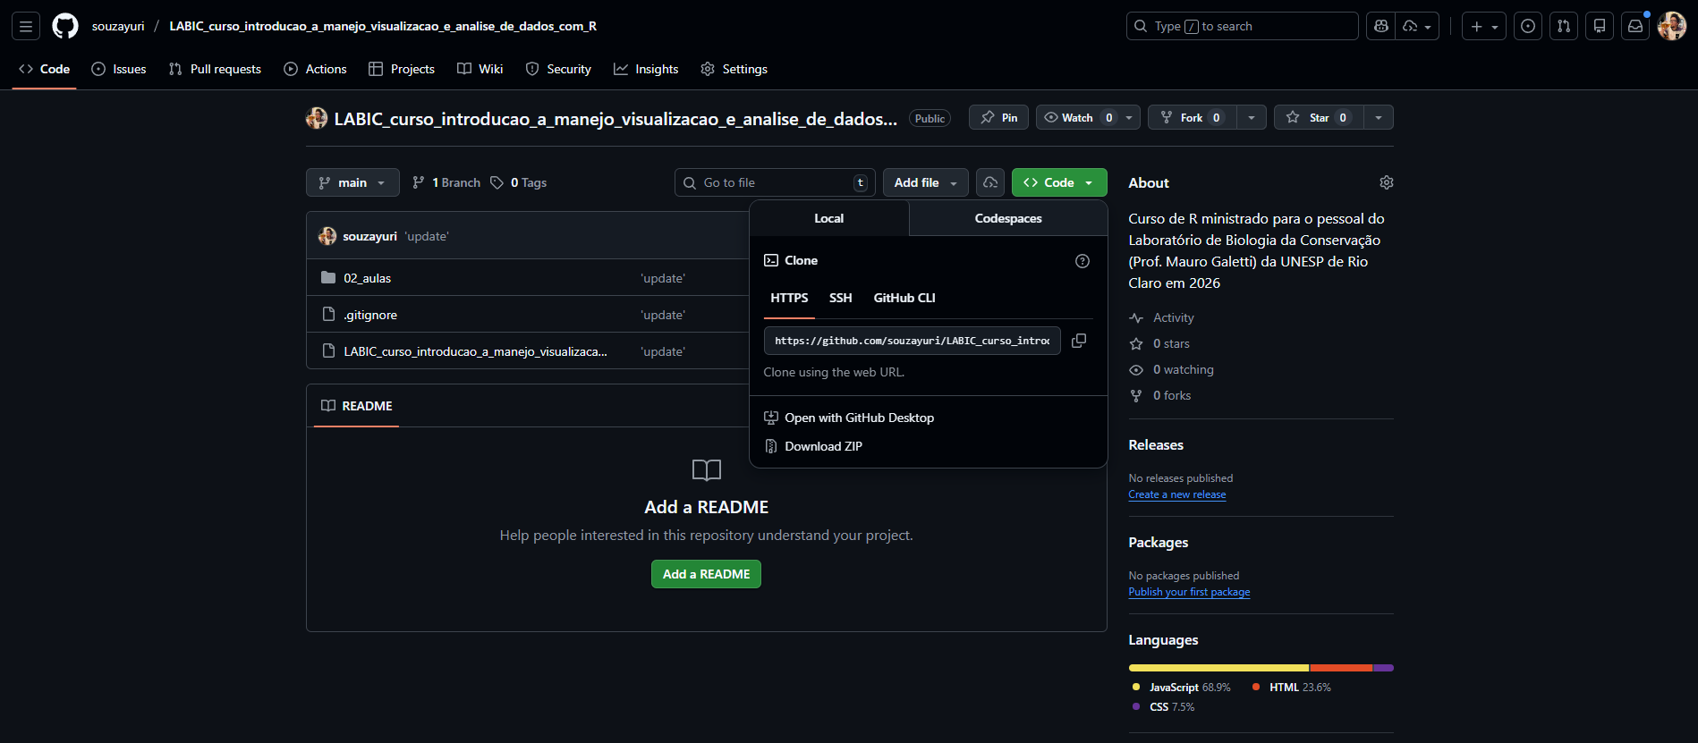
Baixando um repositório do GitHub no RStudio
1
2
https://github.com/souzayuri/LABIC_curso_introducao_a_manejo_visualizacao_e_analise_de_dados_com_R

Slide 30
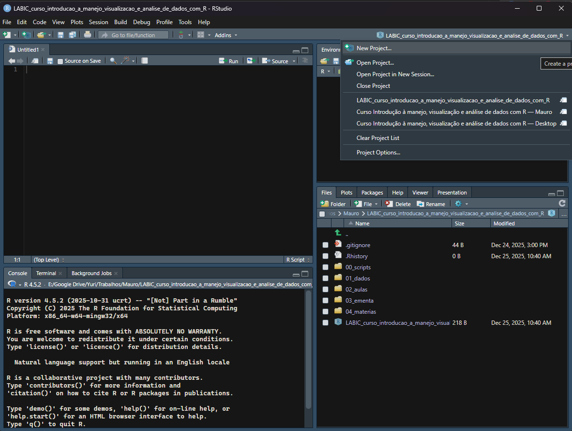
Clonando um repositório do GitHub no RStudio
1
2

Slide 31
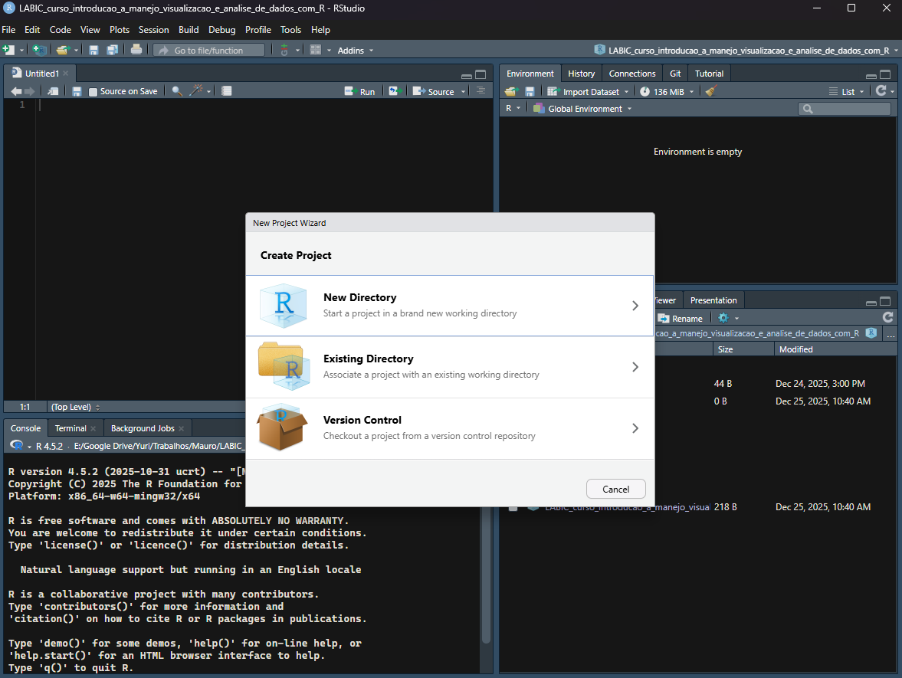
Clonando um repositório do GitHub no RStudio

Slide 32
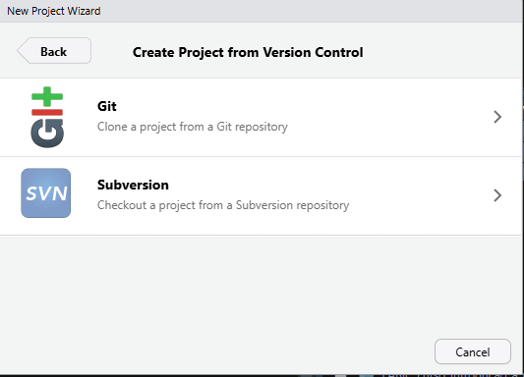
Clonando um repositório do GitHub no RStudio
1
Escolher o Git como opção

Slide 33
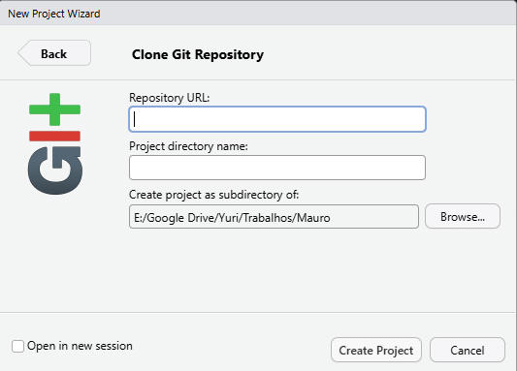
Clonando um repositório do GitHub no RStudio
1
Escolher o Git como opção
2
Colar o link da URL copiado do GitHub nesse campo
O nome será o mesmo do repositório do GitHub. Será preenchido automaticamente

Slide 34
Clonando um repositório do GitHub no RStudio
1
Escolher o Git como opção
2
Colar o link da URL copiado do GitHub nesse campo
3
Escolher um local aonde a pasta será salva
O nome será o mesmo do repositório do GitHub. Será preenchido automaticamente

Slide 35
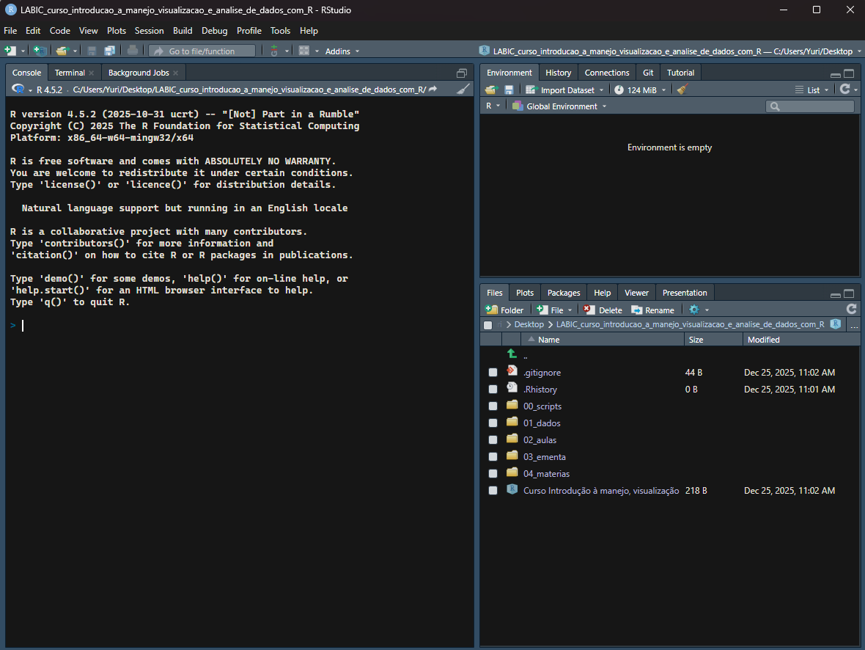
Clonando um repositório do GitHub no RStudio
Aba de interação com Git
Arquivos que estavam no repositório do GitHub

Slide 36

Parabens, vocês acabam de clonar o seu primeiro repositório do GitHub no RStudio

Slide 37
Mas e se eu quiser clonar um repostório direto pelo GitHub?

Slide 38
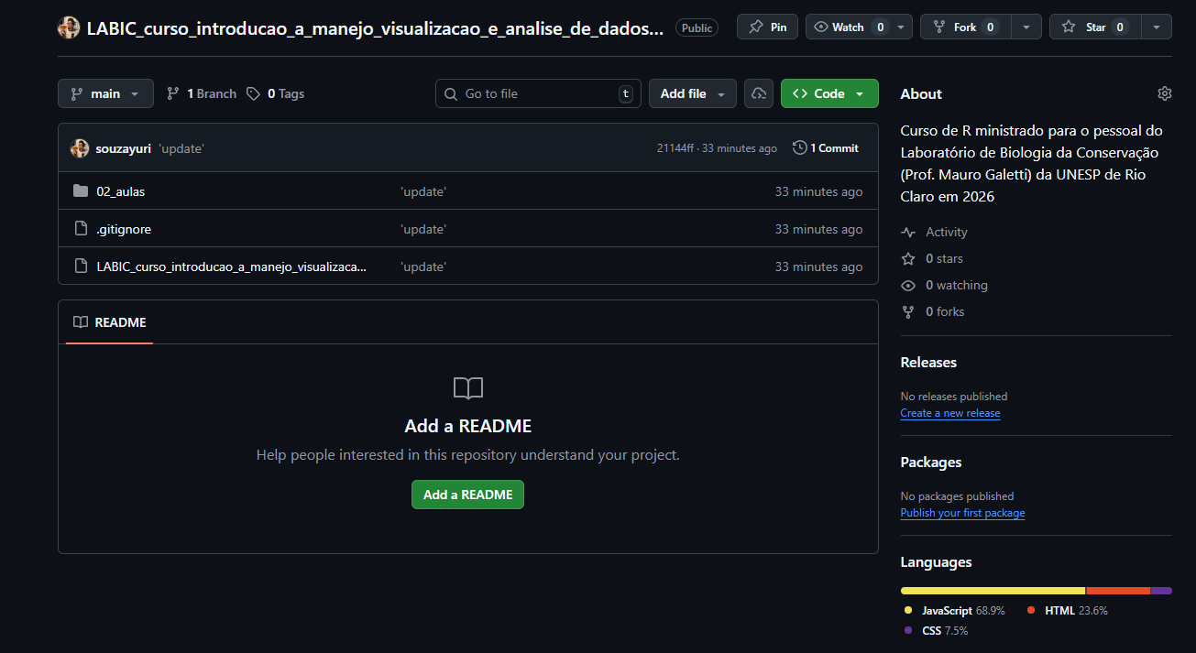
Mas e se eu quiser clonar um repostório direto pelo GitHub?
Isso se chama fork, e a única cosa que você precisa fazer é clicar nesse botão ai

Slide 39

Mas e se eu quiser clonar um repostório direto pelo GitHub?
Isso se chama fork, e a única cosa que você precisa fazer é clicar nesse botão ai

Slide 40

Criando seu próprio repositório do GitHub e fazendo edições pelo RStudio
1
2

Slide 41
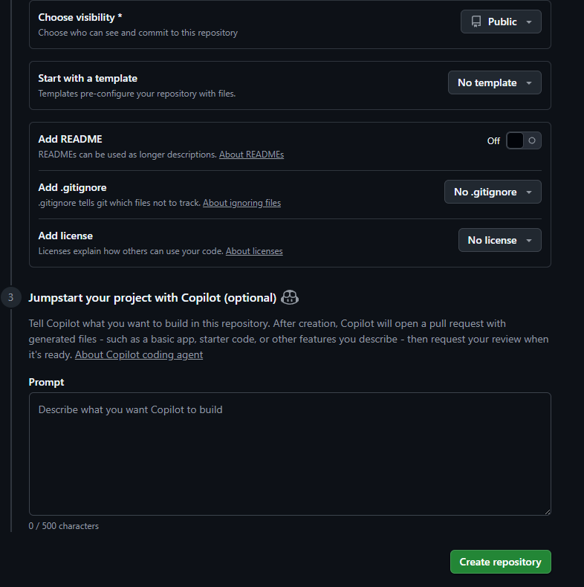
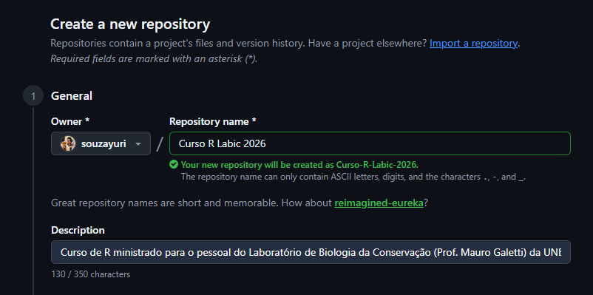
Criando seu próprio repositório do GitHub e fazendo edições pelo RStudio
3
1
2
4

Slide 42
Criando seu próprio repositório do GitHub e fazendo edições pelo RStudio
3
1
2
4

Slide 43
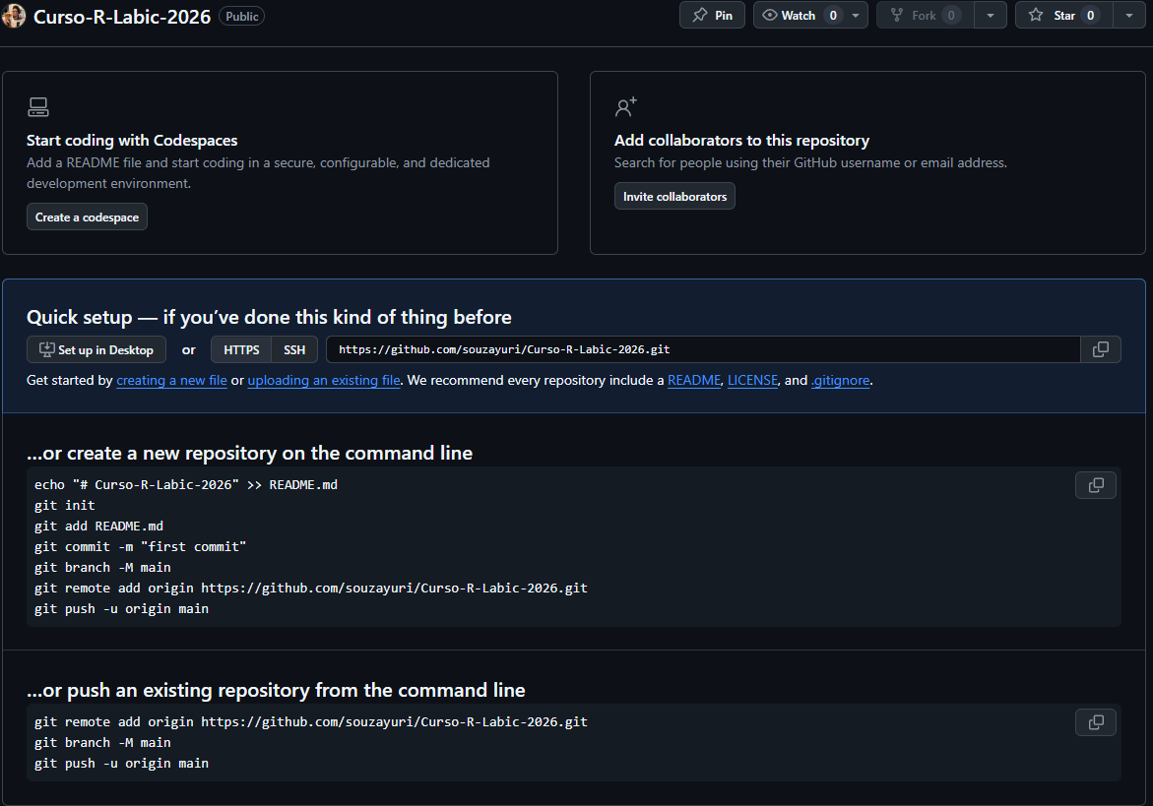
Criando seu próprio repositório do GitHub e fazendo edições pelo RStudio
Caminho na web do seu repositório no GitHub.
Esse é o link que vamos usar para clonar/importar esse repositório no Rstudio.

Slide 44

Parabens, vocês acabam de criar o seu primeiro repositório do GitHub

Slide 45
Criando seu próprio repositório do GitHub e fazendo edições pelo RStudio

Slide 46
Criando seu próprio repositório do GitHub e fazendo edições pelo RStudio

Slide 47
Clonando um repositório do GitHub no RStudio

Slide 48
Clonando um repositório do GitHub no RStudio
1
Escolher o Git como opção

Slide 49
Clonando um repositório do GitHub no RStudio
1
Escolher o Git como opção
2
Colar o link da URL copiado do GitHub nesse campo
O nome será o mesmo do repositório do GitHub. Será preenchido automaticamente

Slide 50
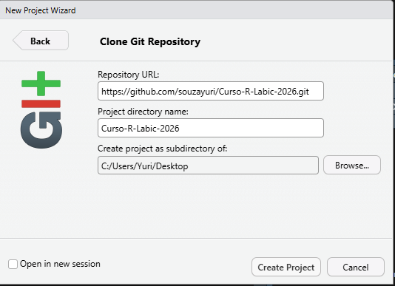
Clonando um repositório do GitHub no RStudio
1
Escolher o Git como opção
2
Colar o link da URL copiado do GitHub nesse campo
3
Escolher um local aonde a pasta será salva
O nome será o mesmo do repositório do GitHub. Será preenchido automaticamente

Slide 51
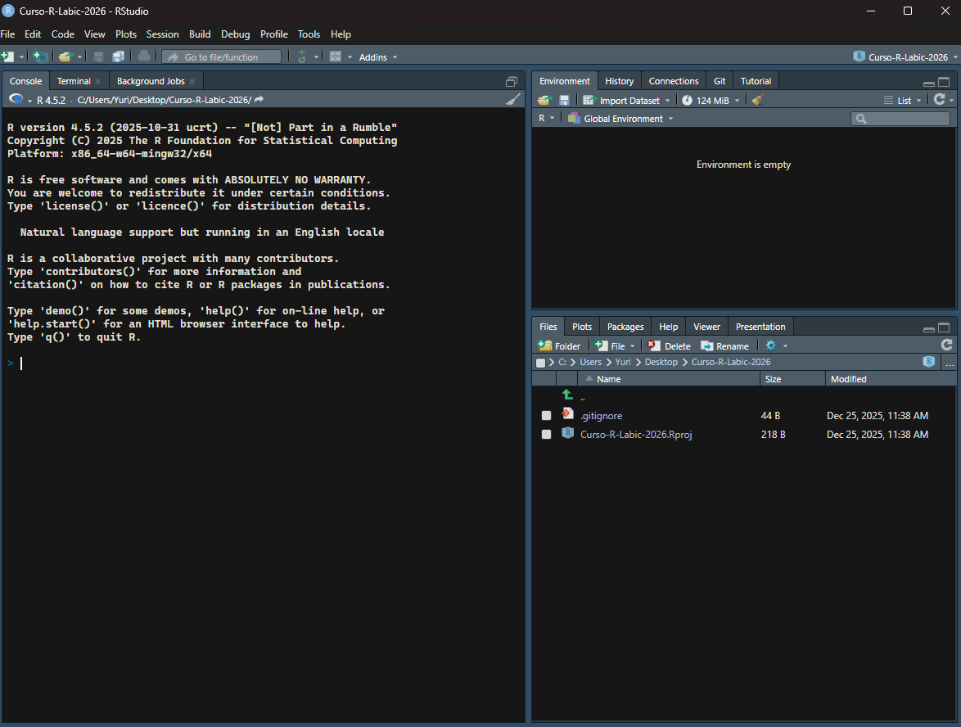
Clonando um repositório do GitHub no RStudio
Tem o mesmo nome do repositório criado, pois escolhemos dar o mesmo nome para o projeto RStudio

Slide 52
Clonando um repositório do GitHub no RStudio
Tem o mesmo nome do repositório criado, pois escolhemos dar o mesmo nome para o projeto RStudio
Aba de interação com Git

Slide 53
Clonando um repositório do GitHub no RStudio
Tem o mesmo nome do repositório criado, pois escolhemos dar o mesmo nome para o projeto RStudio
Aba de interação com Git
Arquivos que estavam no repositório do GitHub Aqui está vazio, pois criamos um repositório que só tem dados de acesso do github (.gitgnore)

Slide 54
Clonando um repositório do GitHub no RStudio
Tem o mesmo nome do repositório criado, pois escolhemos dar o mesmo nome para o projeto RStudio
Aba de interação com Git
Arquivos que estavam no repositório do GitHub Aqui está vazio, pois criamos um repositório que só tem dados de acesso do github (.gitgnore)

Slide 55
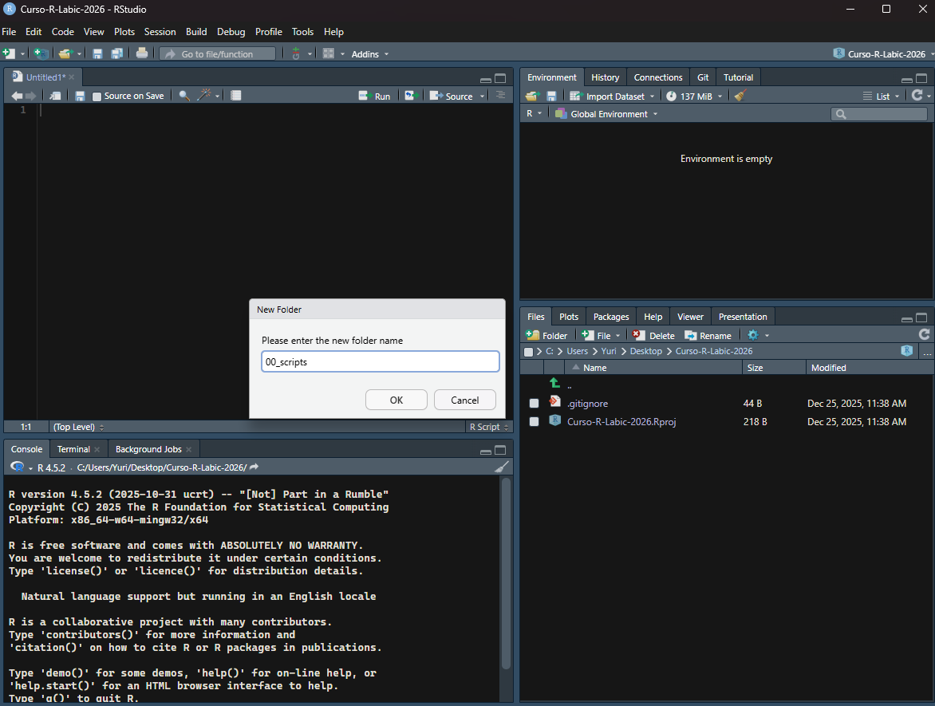
Clonando um repositório do GitHub no RStudio
Clique aqui para criar uma pasta
2
1
De esse nome para a pasta que será criada ‘00_scripts’
3
4

Slide 56
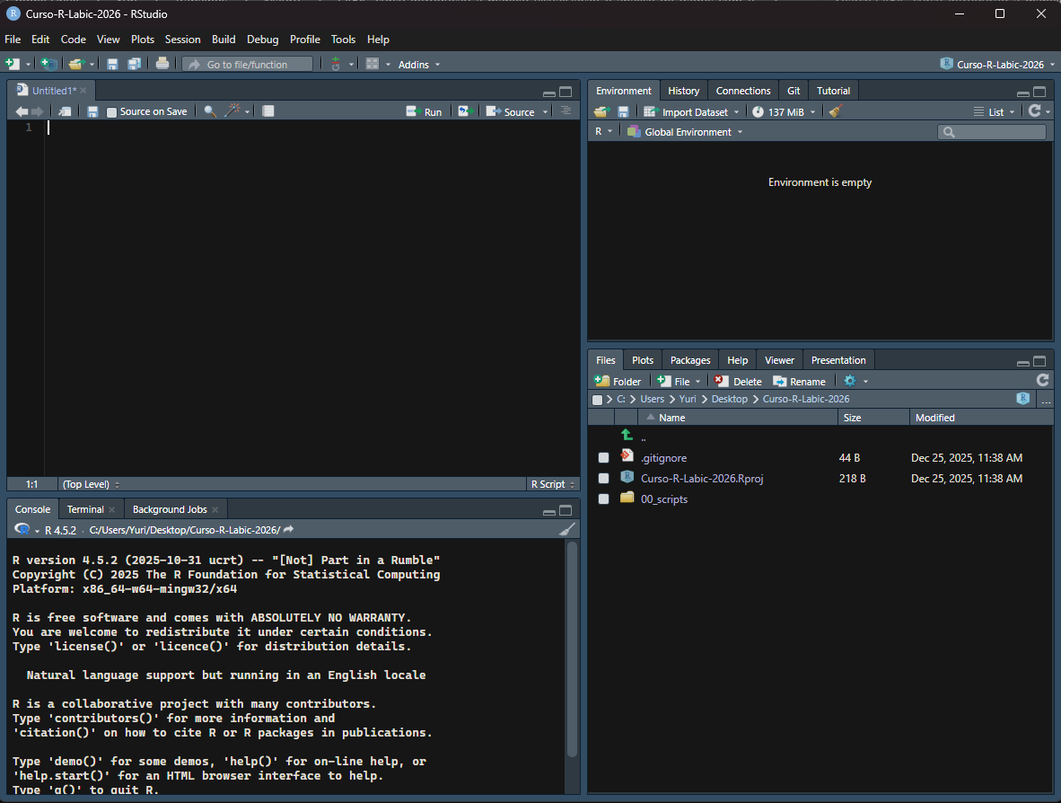
Clonando um repositório do GitHub no RStudio

Slide 57
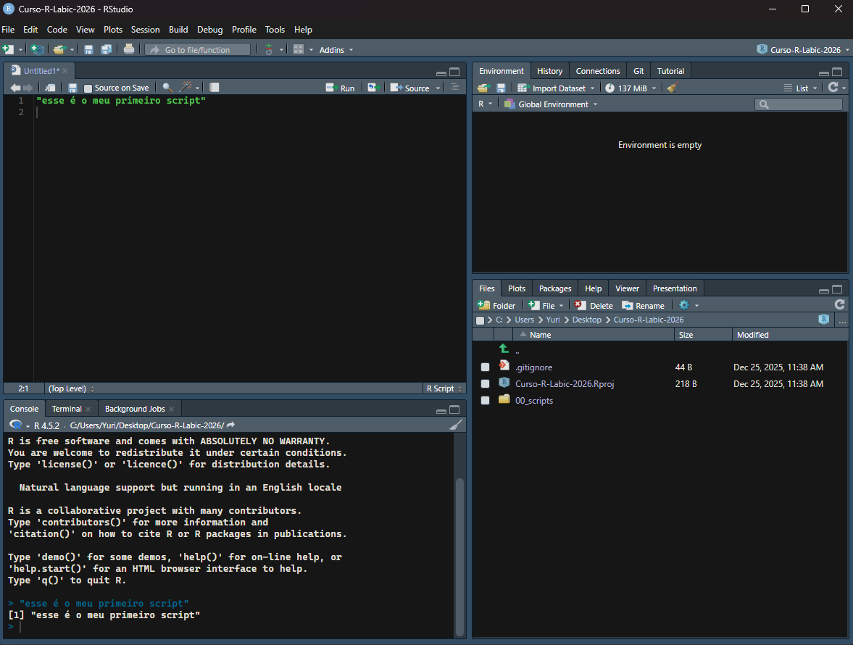
Clonando um repositório do GitHub no RStudio
Com o cursos do mouse posicionado em qualquer parte da linha 1, aperte Ctrl+R para executar essa linha
1

Slide 58
Clonando um repositório do GitHub no RStudio
Com o cursos do mouse posicionado em qualquer parte da linha 1, aperte Ctrl+R para executar essa linha
1
Se tudo der certo, a mesma mensagem será exibida na aba do console
2

Slide 59
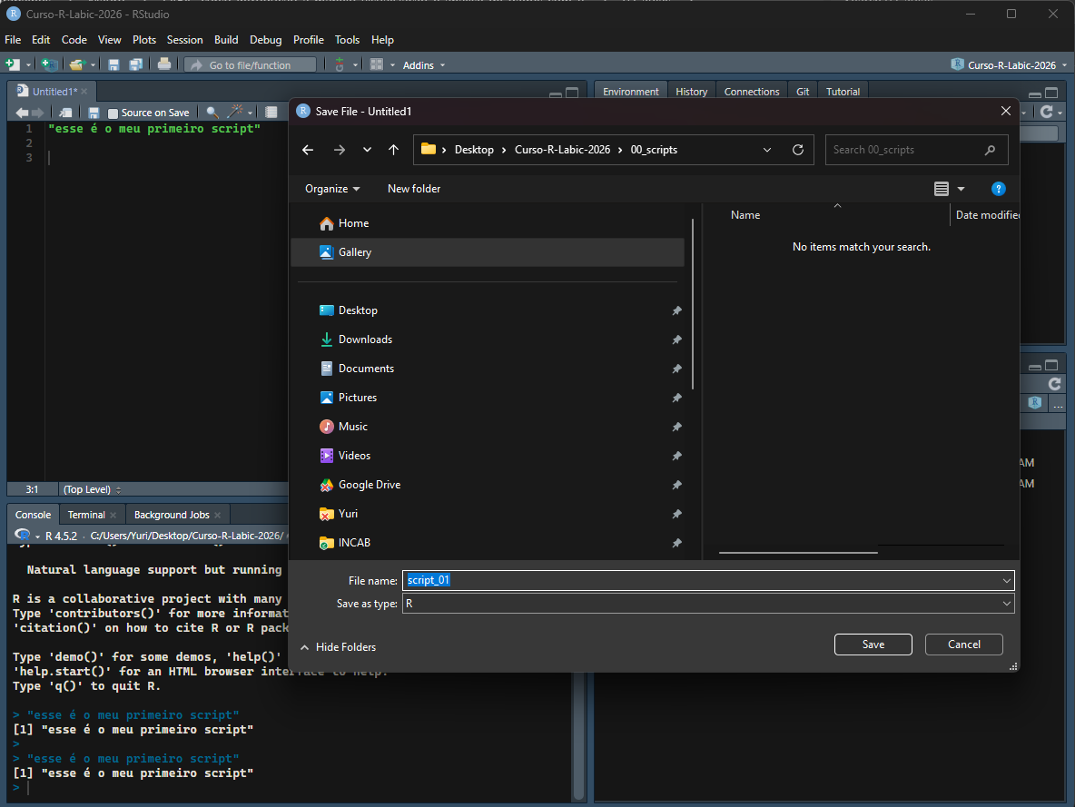
Clonando um repositório do GitHub no RStudio
Vamos salvar esse script
1

Slide 60
Clonando um repositório do GitHub no RStudio
Selecione a pasta que criamos, pois todos os scripts serão guardados nela.
Vamos salvar esse script
1
2

Slide 61
Clonando um repositório do GitHub no RStudio
Selecione a pasta que criamos, pois todos os scripts serão guardados nela.
Vamos salvar esse script
1
2
De um nome para seu scripts.
Lembre-se: não use espaço, acentos, ou caracteres especiais
3

Slide 62
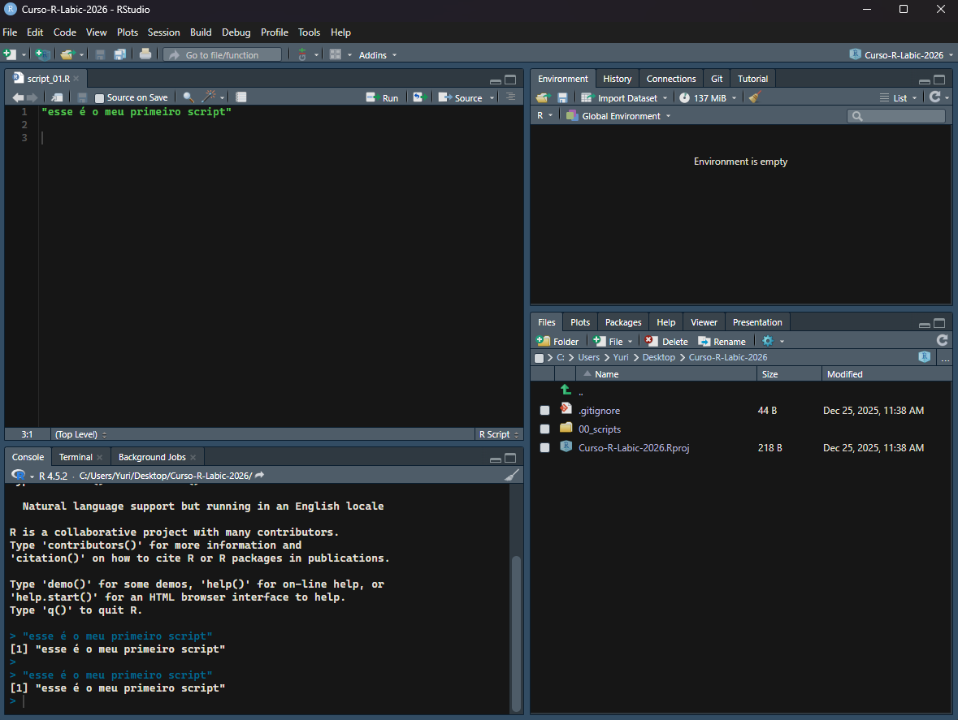
Clonando um repositório do GitHub no RStudio
Na aba de navegação, clique na pasta ‘00_scripts’

Slide 63
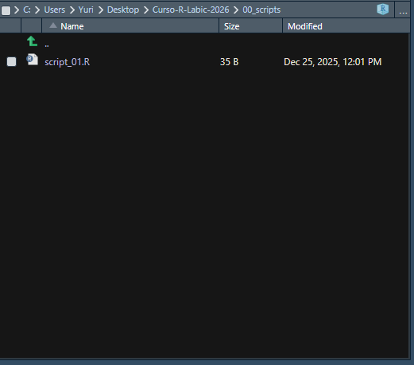
Clonando um repositório do GitHub no RStudio
Na aba de navegação, clique na pasta ‘00_scripts’
Se tudo deu certo, seu script aparecera dentro dela.

Slide 64

Clonando um repositório do GitHub no RStudio
Agora vamos enviar isso para o nosso repositório no GitHub

Slide 65
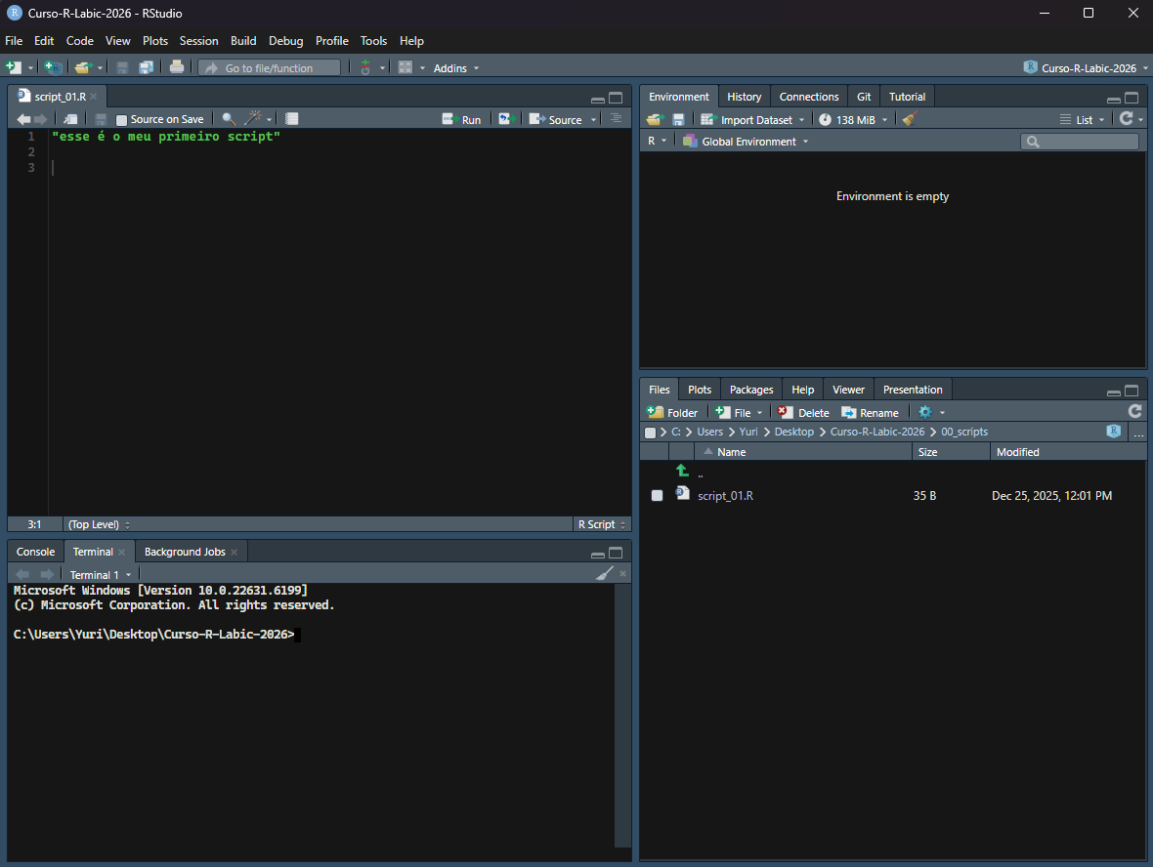
Clonando um repositório do GitHub no RStudio

Slide 66
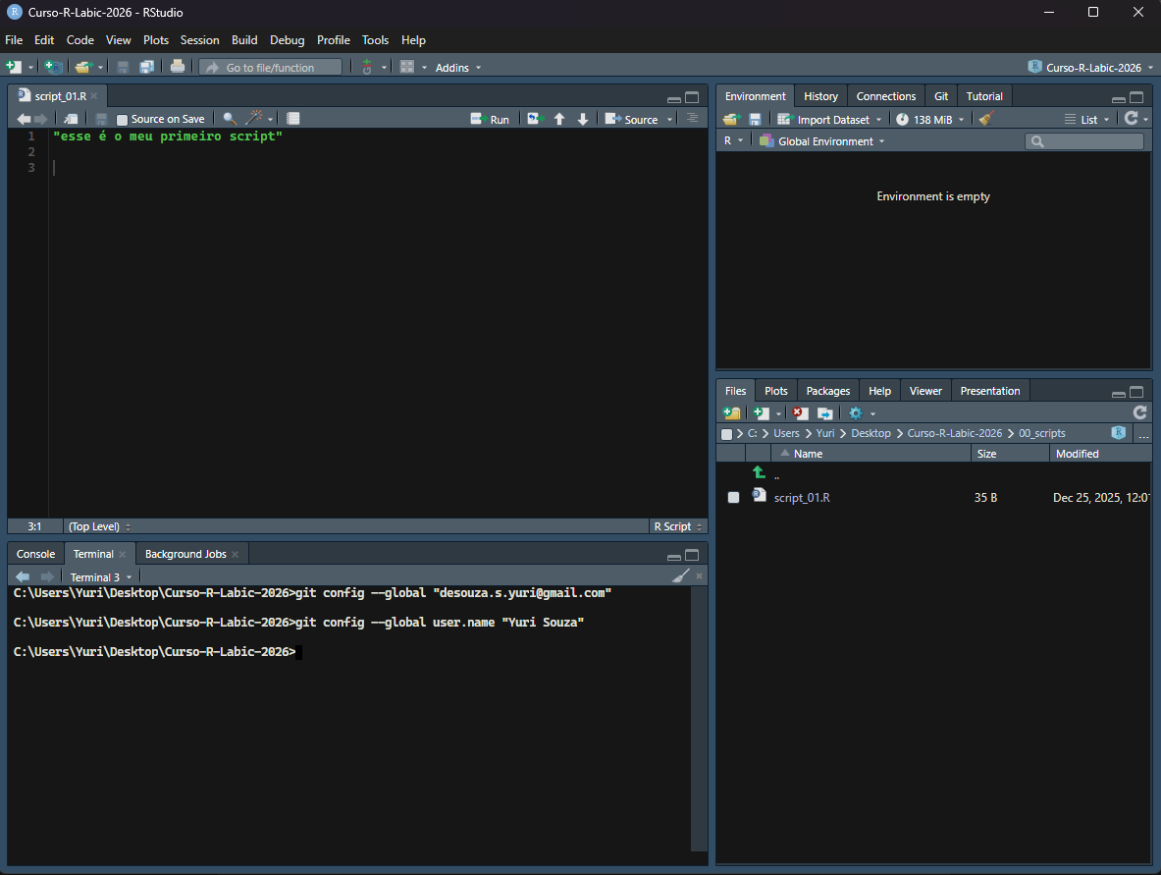
Clonando um repositório do GitHub no RStudio
1
Digite o seguinte comando: git config --global "seu email " e aperte enter para configurar o email (mesmo usado na contad do GitHub)

Slide 67
Clonando um repositório do GitHub no RStudio
1
Digite o seguinte comando: git config --global "seu email " e aperte enter para configurar o email (mesmo usado na contad do GitHub)
2
Digite o seguinte comando: git config --global user.name "seu nome " e aperte enter para configurar o nome do usuário

Slide 68
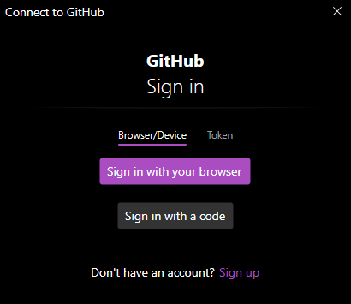
Clonando um repositório do GitHub no RStudio
Talvez essa tela de confirmação de login do GitHub apareça agora, ou logo em seguida nos próximos passos.

Slide 69
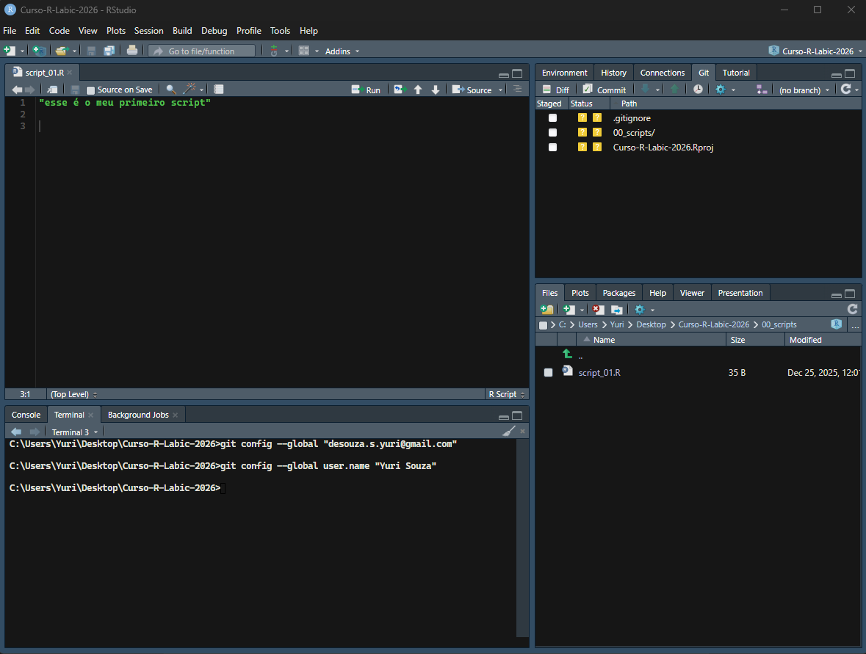
Clonando um repositório do GitHub no RStudio
Arquivos que precisam ser enviados para o GitHub

Slide 70
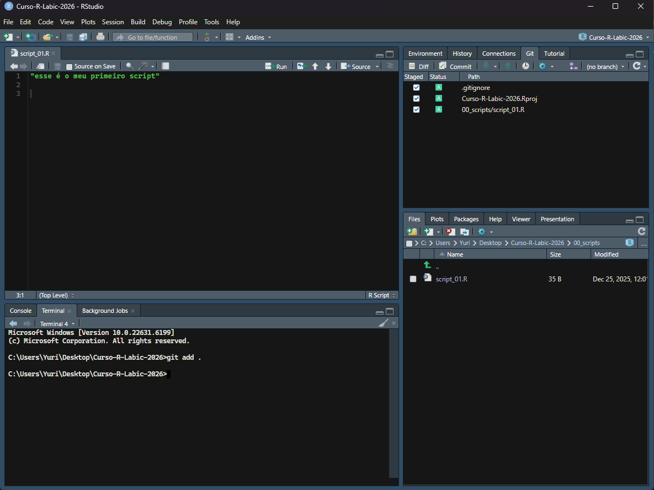
Clonando um repositório do GitHub no RStudio
1
git add . é a função que usamos para adicionar arquivos que serão enviados ao GitHub. É sempre a primeira a ser executada.
Após usar a função git add .
Eles vão ficar verde, significa que foram selecionados/adicionados a fila para ser enviados ao GitHub
1

Slide 71
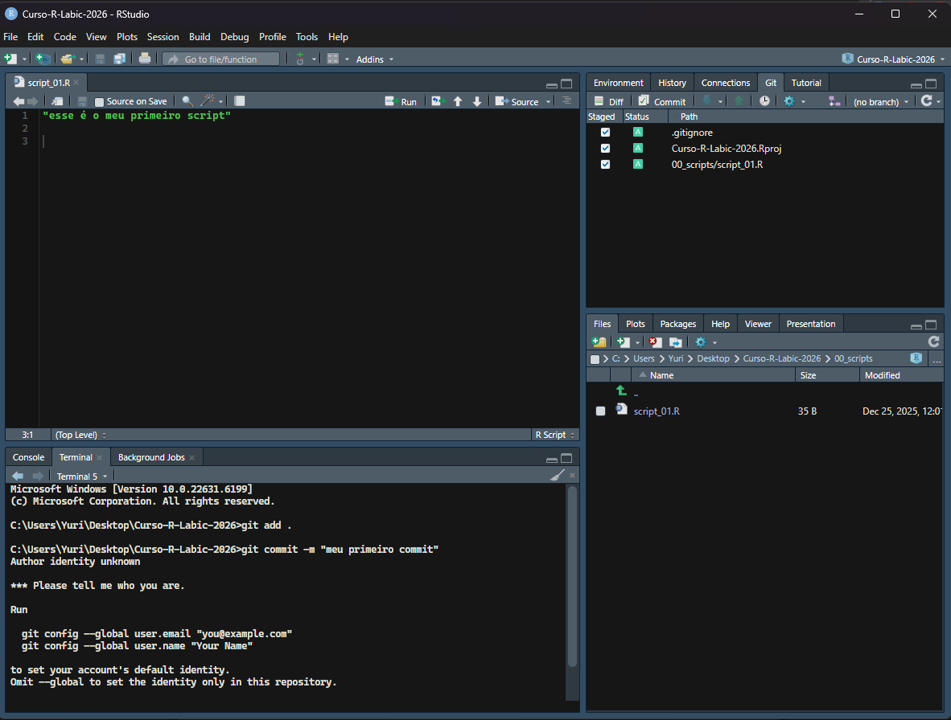
Clonando um repositório do GitHub no RStudio
1
git add . é a função que usamos para adicionar arquivos que serão enviados ao GitHub. É sempre a primeira a ser executada.
Após usar a função git add .
Eles vão ficar verde, significa que foram selecionados/adicionados a fila para ser enviados ao GitHub
2
git commit -m “meu primeiro commit”
é a função que usamos para adicionar um comentário a está modificação (adição de arquivos) que estamos fazendo no repositório do GitHub.
1
2

Slide 72
Clonando um repositório do GitHub no RStudio
1
git add . é a função que usamos para adicionar arquivos que serão enviados ao GitHub. É sempre a primeira a ser executada.
Após usar a função git add .
Eles vão ficar verde, significa que foram selecionados/adicionados a fila para ser enviados ao GitHub
2
git commit -m “meu primeiro commit”
é a função que usamos para adicionar um comentário a está modificação (adição de arquivos) que estamos fazendo no repositório do GitHub.
1
2
Se a configuração de e-mail e usuário não deram certo, então será pedido de novo como nessa mensagem

Slide 73
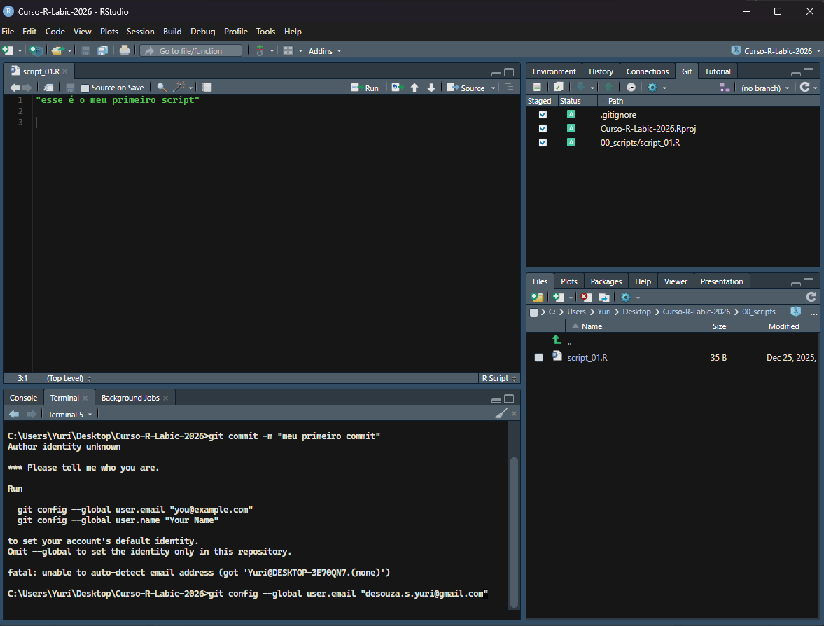
Clonando um repositório do GitHub no RStudio
Entra seu email da conta do GitHub

Slide 74

Clonando um repositório do GitHub no RStudio
Entra seu email da conta do GitHub
Entra seu nome de usuário

Slide 75

Clonando um repositório do GitHub no RStudio
1
git add . é a função que usamos para adicionar arquivos que serão enviados ao GitHub. É sempre a primeira a ser executada.
Após usar a função git add .
Eles vão ficar verde, significa que foram selecionados/adicionados a fila para ser enviados ao GitHub
2
git commit -m “meu primeiro commit”
é a função que usamos para adicionar um comentário a está modificação (adição de arquivos) que estamos fazendo no repositório do GitHub.
2

Slide 76
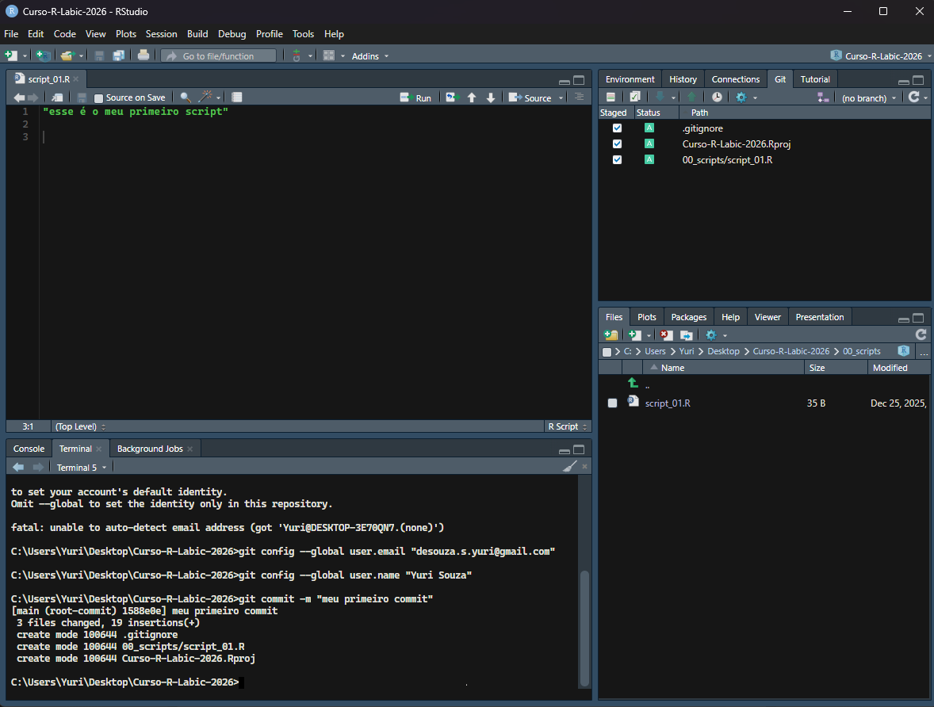
Clonando um repositório do GitHub no RStudio
1
git add . é a função que usamos para adicionar arquivos que serão enviados ao GitHub. É sempre a primeira a ser executada.
Após usar a função git add .
Eles vão ficar verde, significa que foram selecionados/adicionados a fila para ser enviados ao GitHub
2
git commit -m “meu primeiro commit”
é a função que usamos para adicionar um comentário a está modificação (adição de arquivos) que estamos fazendo no repositório do GitHub.
2
Confirmação de que deu certo selecionar e colocar na fila. Mas esses arquivos ainda estão no nosso computador local, apenas.

Slide 77
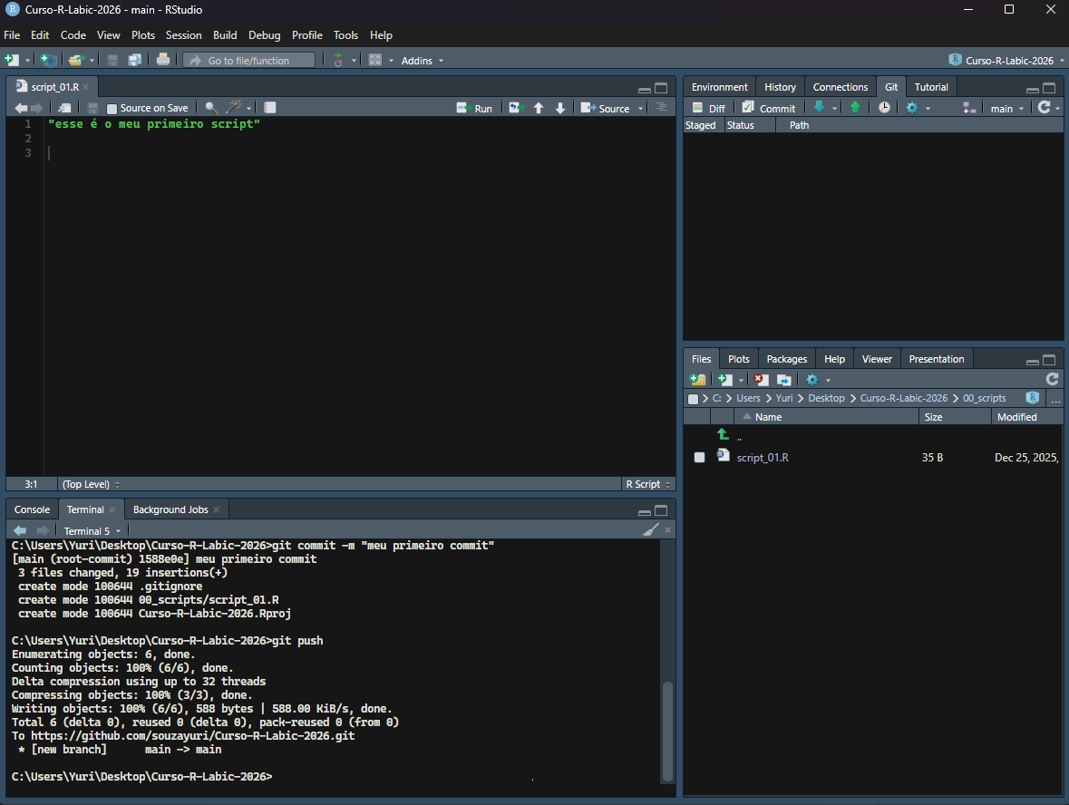
Clonando um repositório do GitHub no RStudio
1
git add . é a função que usamos para adicionar arquivos que serão enviados ao GitHub. É sempre a primeira a ser executada.
Após os arquivos serem enviados eles vão sumir dessa janelinha
2
git commit -m “meu primeiro commit”
é a função que usamos para adicionar um comentário a está modificação (adição de arquivos) que estamos fazendo no repositório do GitHub.
3
git push
é a função que usamos para enviar os arquivos e comentários para o GitHub.
3
Confirmação de que deu certo enviar os arquivos para o GitHub

Slide 78
Clonando um repositório do GitHub no RStudio
1
git add . é a função que usamos para adicionar arquivos que serão enviados ao GitHub. É sempre a primeira a ser executada.
Após os arquivos serem enviados eles vão sumir dessa janelinha
2
git commit -m “meu primeiro commit”
é a função que usamos para adicionar um comentário a está modificação (adição de arquivos) que estamos fazendo no repositório do GitHub.
3
git push
é a função que usamos para enviar os arquivos e comentários para o GitHub.
3
Confirmação de que deu certo enviar os arquivos para o GitHub

Slide 79
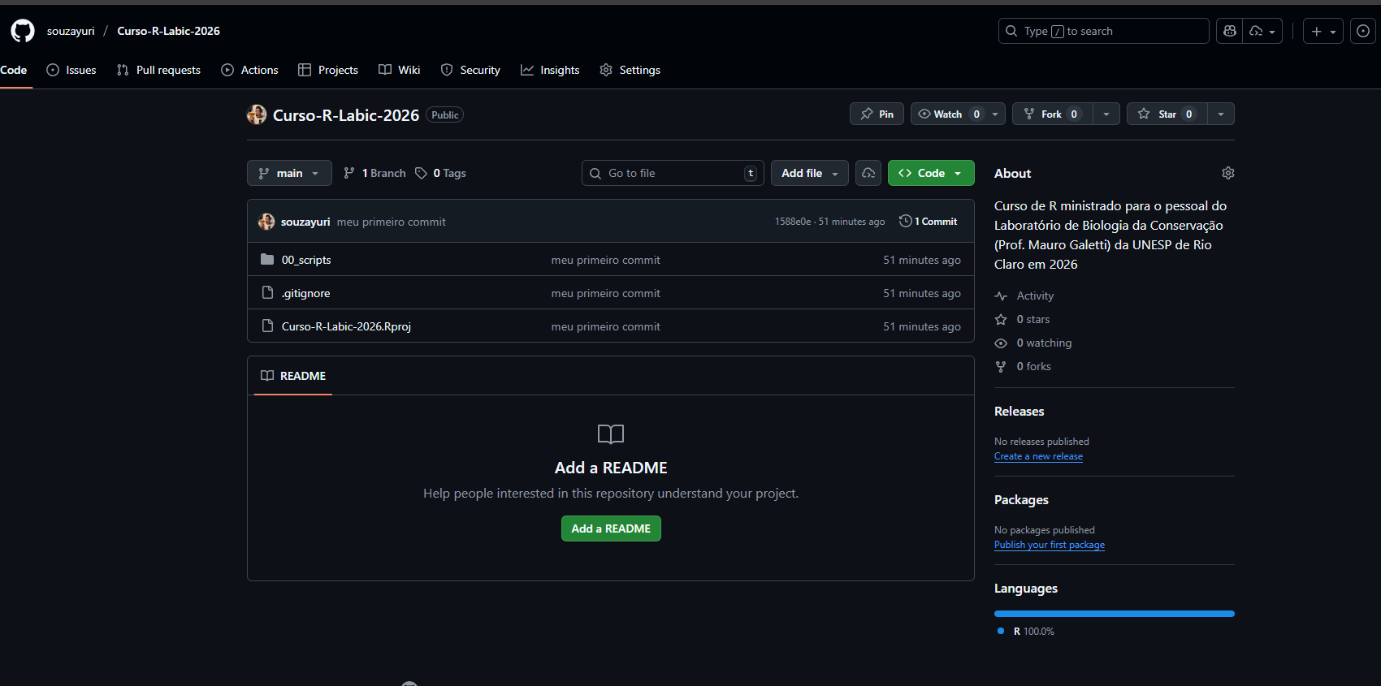
Clonando um repositório do GitHub no RStudio

Slide 80

Parabens, vocês acabam de enviar seus primeiros arquivos locais para a nuvem do GitHub

Slide 81
Dicionário de comandos do Git
Configuração
git config --global user.email “Seu email” (só configurar uma única vez)
git config --global user.name “Seu Nome” (só configurar uma única vez)
Uso para adicionar arquivos no repositório GitHub (precisa acontecer nessa ordem)
git add . (usado toda vez que for adicionar um arquivo do repositório local no GitHub)
git commit –m “seu comentário” (usado toda vez para comentar sobre os arquivos do repositório local no GitHub – garante o controle de versão). Só é permitido um commit por vez.
git push (usado toda vez para enviar os arquivos e comentários para o GitHub)
Uso para baixar arquivos recém adicionados no repositório GitHub
git pull (puxa/baixar os arquivos que estão no GitHub mas faltando no seu repositório local
Se por alguma razão houveram dois commits, um precisara ser cancelado.
git commit –abort (cancela o ultimo commit)

